Slide 1
大连国铂翻译有限公司
招聘简章

Slide 2
大连国铂翻译有限公司
企业简介
大连国铂翻译有限公司是一家小型专业翻译公司。由专业翻译人员组成的，他们具有丰富经验和专业知识，分别来自于北京外国语大学,早稻田大学,麻省理工大学，等全国及全世界的著名高校人员。他们的努力工作为我们的优质服务提供了强有力的保证。公司翻译语种包括英语、日语、德语。
我们秉承“信、达、雅”的翻译准则，遵循“以准为根，以快为本”的服务宗旨，通过不懈的努力和实践经验的积累，国铂翻译公司为日本三菱重工，美国联合技术，美国通用汽车，中国徐工集团等大中型企业提供了优质的翻译服务。从而得到了各个公司的赞誉和支持，深受国内外客户的赏识和欢迎，并得到了高度的认可。

Slide 3
大连国铂
机械工厂
财务部
贸易公司
翻译公司
工厂厂长
报关物流
质检部
技术部
行政部
车间主任
人事管理
行政办公室

Slide 4
大连国铂翻译有限公司
公司承诺
A、实习期后缴纳五险一金
B、根据工作年限待遇提高
C、公司对优秀人才提供广阔的职位晋升空间及丰厚的薪酬待遇。

Slide 5
大连国铂翻译有限公司
本次招聘需求计划
总招聘人数： 15 人
涉及专业：
1、日语专业： 5 人
2、英语专业： 5 人
3、德语专业： 5 人

Slide 6
大连国铂翻译有限公司
要求：
日语方面：日语二级及以上水平
英语方面：英语六级及以上水平
德语方面：德语熟悉及以上水平
工作方面：需要适应晚班
待遇：
本科生转正后 3500 元/月左右
研究生转正后 4000 元/月左右

Slide 7
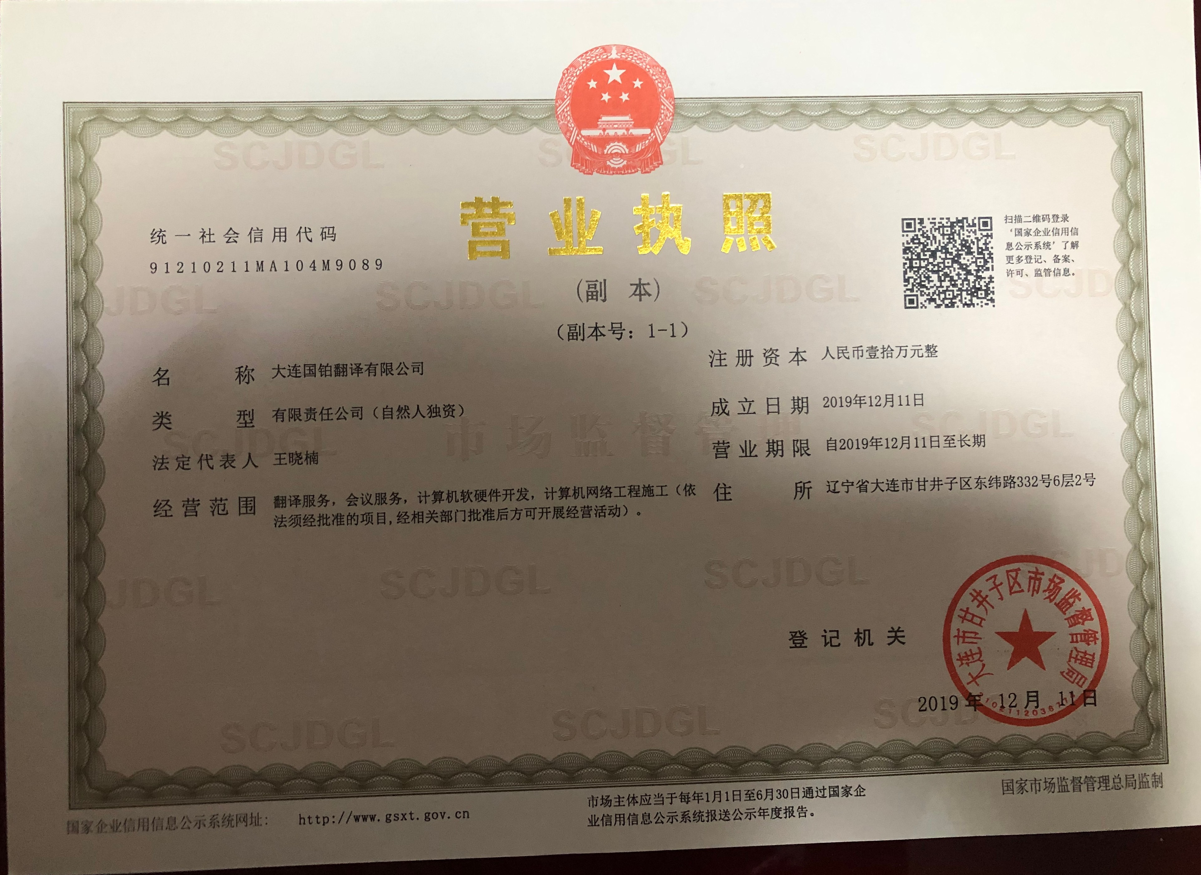
大连国铂翻译有限公司

Slide 8
大连国铂翻译有限公司
联系我们：
联系地址：大连市甘井子区益源商务大厦602
联系电话：18341180282
招聘负责人：王晓楠经理

Slide 9
大连国铂翻译有限公司
欢迎加入我们的团队
我们一起共创美好未来

